Slide 1

Projet RATP – Open Data

Slide 2


SOMMAIRE
INTRODUCTION
DÉMONSTRATION
PRÉSENTATION TECHNIQUE
CONCLUSION
Notes:
Intro : ALIÉNOR

Slide 3
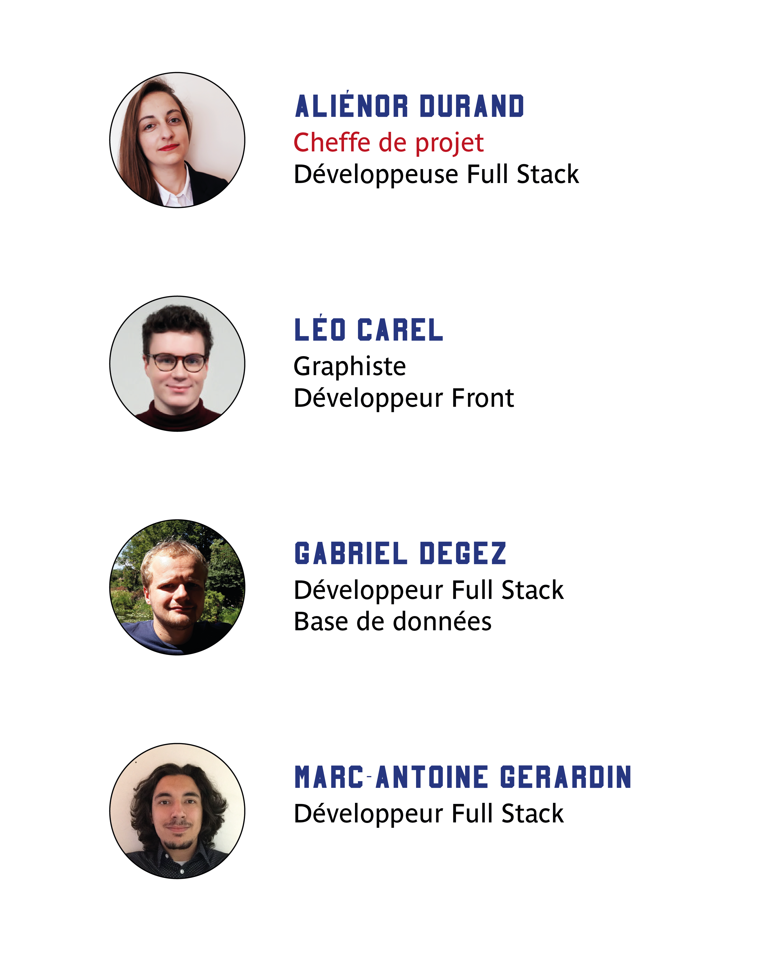
ORGANIGRAMME
Notes:
Présentation de l’entreprise / équipe : ALIÉNOR

Slide 4

ÉTUDE DE L'EXISTANT
10M d’utilisateurs quotidiens
16 Lignes de métro
10 lignes de train de banlieue
7 lignes de tramway
plus de 1500 lignes de bus.
Notes:
Étude de l’éxistant : LÉO

Slide 5

PRÉSENTATION DU PRODUIT
Solutions envisagées
Notes:
MARC ANTOINE

Slide 6
DÉMONSTRATION
Notes:
MARC ANTOINE

Slide 7
PRÉSENTATION TECHNIQUE
Gabriel

Slide 8
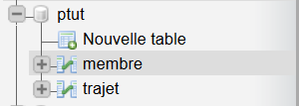
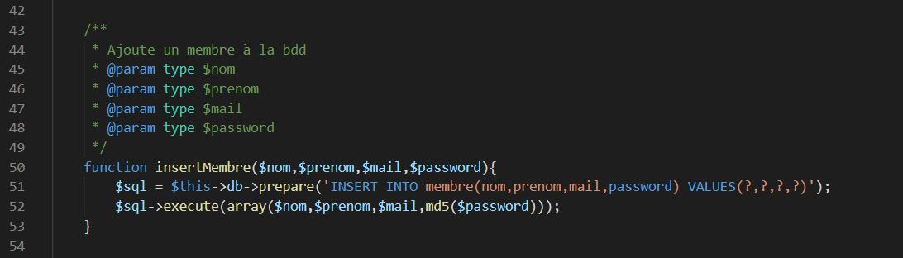
BASE DE DONNÉES
Connexion.php

Slide 9
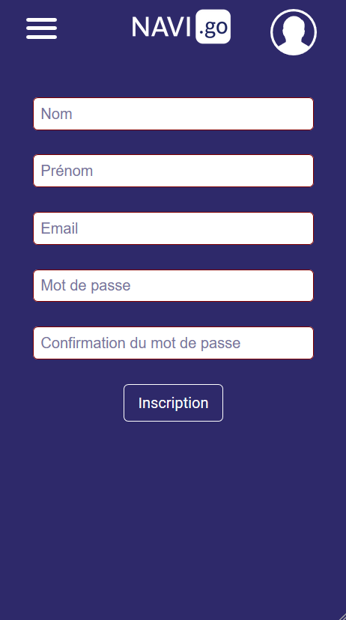
membreController.php
view/inscription.php
Notes:
GABRIEL

Slide 10
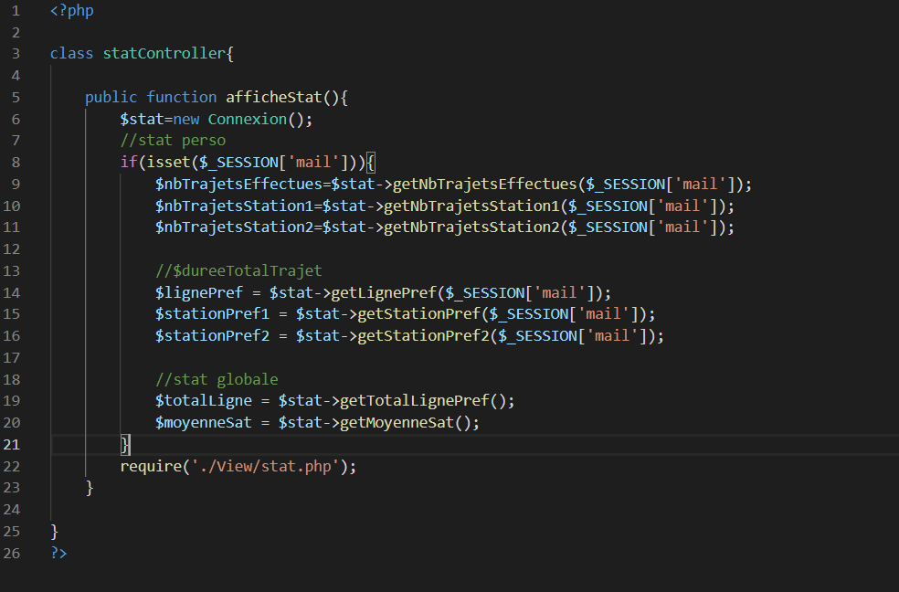
statController.php

Slide 11
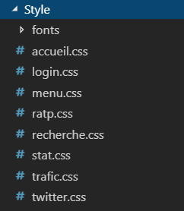


PRÉSENTATION TECHNIQUE
r10-v0-b130
Léo
abcdefghijklmopqrstuvwxyz
ABCDEFGHIJKLMOPQRSTUVWXYZ
Notes:
Étude de l’éxistant : LÉO
Charte graphique Logo Mise en page des rendus
Bleu RATP, police, nom,

Slide 12
PRÉSENTATION TECHNIQUE
Marc-Antoine

Slide 13
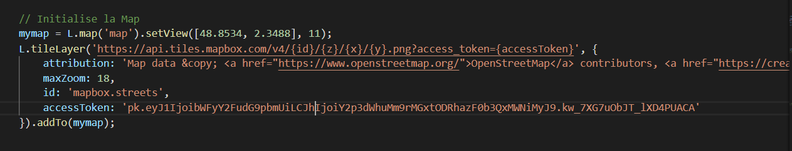
Création d’une map via l’API
Notes:
Suivant : ALIÉNOR

Slide 14
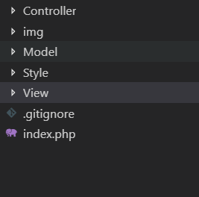
PRÉSENTATION TECHNIQUE
Modèle MVC
Aliénor
Notes:
ALIÉNOR
suivant : ALIÉNOR

Slide 15
CONCLUSION
Difficultés Rencontrées / Points faibles
Notes:
GABRIEL & MARC ANTOINE
suivant : LÉO

Slide 16
CONCLUSION
Points Forts
Notes:
LÉO
MARC-ANTOINE : compétences, ajax, api
ALIÉNOR : gestion de projet manager equipe
LEO : intégration css, menu burger, responsive,
GABRIEL : réutilisation compétences cours, autonomie internet bc guidance et découpage taches
EQUIPE : bonne cohésion, bonne entente, entraide, utilisation GitHub

Slide 17
CONCLUSION
Bilan
Notes:
ALIÉNOR

Slide 18
REMERCIEMENTS
Notes:
ALIÉNOR

